Slide 1
Stát a právo ve středověké Evropě
Jakub Razim

Slide 2
1. STŘEDOVĚKÉ PRÁVO

Slide 3
Středověké právo – charakteristika:
personalita x teritorialita (Brunnerova definice „země“)
statusová nerovnost před zákonem – právo jako privilegium
„pluralita center normativní aktivity“ (Rückert) – ne-systém
subjektivní -„listinné právo“ (Krause)
objektivní právo ve stv. je právo procesní (Kannowski)
„konsensuálné-konkrétní“ (Weitzel)
„deficitní“ (Weitzel)
„ritualizované“ (Dilcher, Althoff)
„aliterární“ – dynamika paměti a zapomínání (Vollrath)
zákl. formy (Ebel): právní naučení vzniklé mimo cílevědomou zákonodárnou činnost (Weistum), autoritativní příkaz vrchnosti (Gebot), konsensus právního společenství (Willkür)
„staré právo = dobré právo“; pravidlo lex prior melior (Kern)

Slide 4
Právní medievistika – hlavní směry bádání:
dějiny pojmů a idejí - právní terminologie
právní etnologie – konflikt a řád ve společnosti
proces nalézání práva

Slide 5
Teorie právotvorby - učená tradice
římské právo
Quod principui placuit, legis habet vigorem (C.1.4.1)
panovník = zbožštělý imperátor s nejvyšší mocí nařizovací a zákonodárnou (lex animata, legibus solutus; lex regia x lex digna)
církev
Per me reges regnant et legum conditores iusta decernunt (VUL Př 8:15)
panovník = zákonodárce z Boží milosti (legislator, legum conditor) – důvod: propter transgressiones (dědičný hřích) - účel: salus patriae, bonum commune ; zdroj práva a spravedlnosti (descendenční teorie vlády)
PŘÍKLAD: Panovnická moc v Maiestas Carolina
Notes:
1.BIBLICKÁ TRADICE (Ullmann):
2. ŘÍMSKO-PRÁVNÍ TRADICE (Urfus): CIC - Etymologie
3. NÁRODNÍ TRADICE (Kern)

Slide 6
Teorie právotvorby - národní tradice
panovník = ochránce práva metafyzicky ukotveného v Bohu
spontánní tvorba práva – obyčej: usus longaevus, opinio necessitatis; „jinakost“; vazba na mimopráv. norm. sys.; problematická vynutitelnost; „personální stát“; orální společnost a paměť; ad hoc nástroj k řešení konfliktu (Dilcher)
zákonodárství je návratem „starého dobrého práva“, které bylo porušeno vývojem
nalézání práva (Kroschell)
„kolektivní právotvorba“ (Reynolds): 1. tichý souhlas, 2. rada, 3. soudní výrok (Kern)
Munt- král jako ochránce lidu
PŘÍKLAD: Kosmův mýtus o počátcích státu a práva

Slide 7
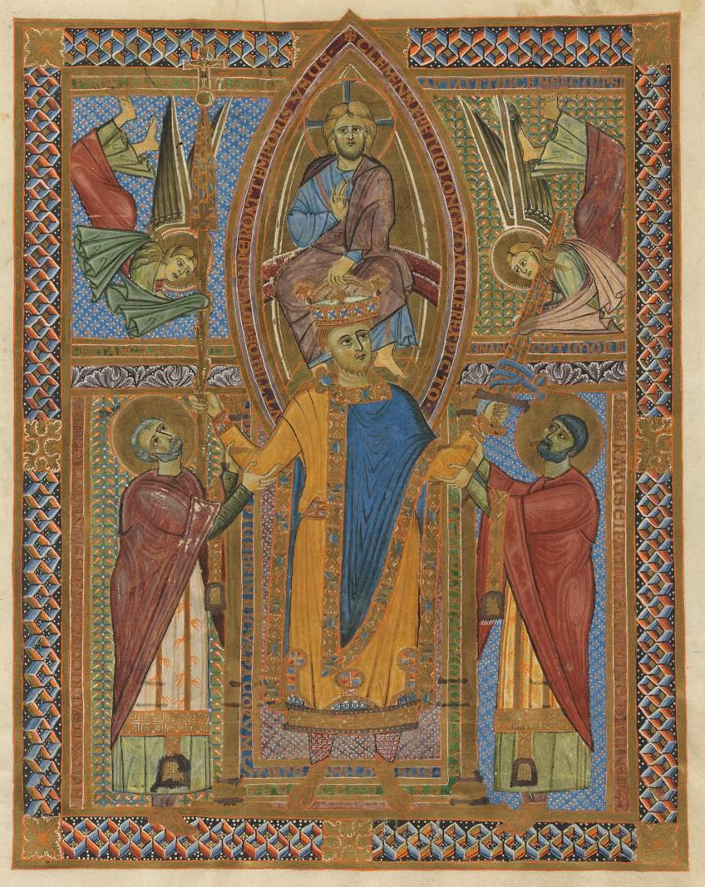
Politická teologie středověku
Pojetí královského majestátu (Kantorowicz):
teologicky orientované: imago, vicarius Dei/Christi (Karlovci – teocentrické, Ottoni, Sálci – christocentrické)
právně orientované: servus et princeps aequitatis, lex animata, legibus solutus – ratione alligatus, res Christi – res fisci
státně orientované: corpus mysticum (cír.) – corpus politicum (stát jako práv. os.), maritus reipublicae, rex et patria
Jindřich II. v Řezenském Sakramentáři (Bay. Staatsbibl., Clm 4456, fol. 11r)

Slide 8
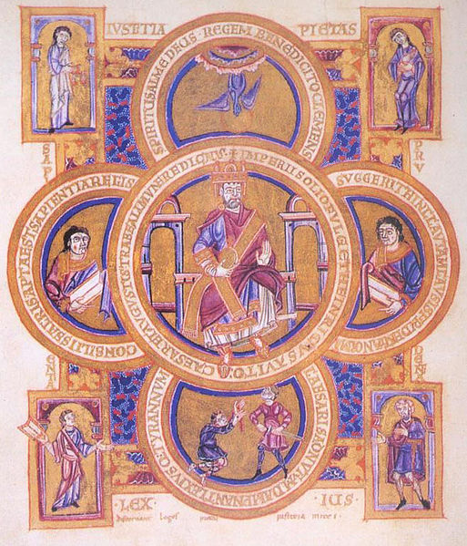
Hierarchie práva:
věčné právo (z Božího rozumu)
přirozené právo (z lidského rozumu)
božské právo (ze Zjevení)
lidské právo
legitimizace, konkretizace
legitimizace, konkretizace
legitimizace, konkretizace
Jindřich II. (III.?) v Evangeliáři z Monte Cassina (Bibl. Vat., Cod. Ottob. lat. 74, fol. 193v)

Slide 9
Typologie právotvorby (Armin Wolf)
dle vzniku a rozsahu působnosti: příkaz vládce (korunní statky, regály) x usnesení stavů (interregnum, nepřítomnost vládce v zemi) x pravidlo - smlouva vládce a stavů s různým vlivem stran na výslednou podobu
dle poměru ke starému právu: písemná fixace starého práva x nové právo doplňuje staré právo x nové právo nahrazuje staré právo
dle formy: statuty (jedna nebo několik pr. otázek) x kodexy (celek nebo podstatná výseč spol. vztahů)
dle redakční práce: znalci tradiční pr. kultury x juristé školení v řím. právu – recepce
dle způsobu publikace a úrovně pr. jistoty: ústní vyhlášení x opisy x vydání tiskem

Slide 10
Prameny práva – obecné formy (Gerhard Dilcher)
1. učenecká literatura (teoretické úvahy o římském či obyčejovém právu)
2. normativní texty obsahující právní věty
3. záznamy o právně relevantním jednání, které odkazuje na uplatnění právního obyčeje v praxi

Slide 11
Prameny práva – české země do r. 1627/8
obyčej
nařízení panovníka
soudní nález
paměti úředníků - právní knihy
sněmovní usnesení
desky zemské
kodifikace
PŘÍKLAD: Nerudovský problém - Kam s ním? („Břetislavův“ seniorát 1055)

Slide 12
KODIFIKACE
= výraz užívaný od dob Benthama, znamená především zákonodárnou činnost směřující k vytvoření soustavného jednotného, sborníka právních předpisů čili t. zv. zákonníka, kodexu. Kromě toho označuje se však dotčeným výrazem i samotný výsledek zákonodárné činnosti
Karel Kadlec: Kodifikace. In: Ottův slovník naučný XIV. Praha : J. Otto, 1899. s. 497–498
Eike von Repgow s psacími potřebami a zákoníkem v Oldenburském rkp. Sachsenspiegelu (CIM I 410, fol. 6r)

Slide 13
Kodifikace do r. 1627/8
Prehistorie:
Přemysl Otakar II.
Václav II.
Karel IV. – MC
Historie:
zemské právo – VZZ, OZZ
městské právo – Koldín
horní právo - IRM

Slide 14
2. STŘEDOVĚKÝ STÁT

Slide 15
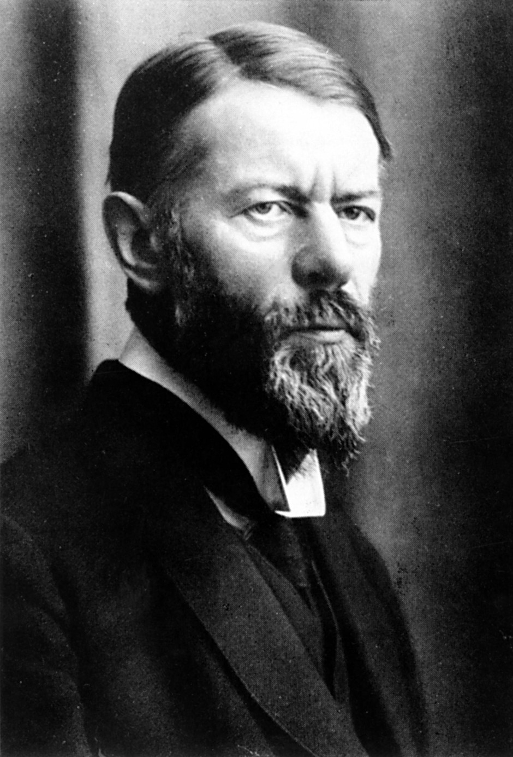
Weberovské inspirace moderní historiografie

Slide 16
„Stát“
= lidské společenství, které si na (víceméně) pevně určeném území (víceméně) úspěšně nárokuje pro sebe monopol (kontrolu) na legitimní použití fyzické moci (Reynolds)
= poměr panství člověka nad člověkem, opírající se o prostředky moci, jež je dobrovolně uznávána za legitimní
hledání počátků moderních národních států v minulosti a „vymýšlení“ národních příběhů (idea primordiálního národa)
spor o „středověký stát“ v Německu (Haller – patrimonialismus, Gierke – pospolitosti, Sohm – státní monopol na realizaci práva, Below – delegace státní moci v říš. teritoriích)
LTI: „panství“ (Brunner), „politický řád“ (Mayer)
„personalizace“ státu – síť mocenských vztahů mezi příslušníky urozené elity
nutno rozlišovat: stát jako historický fenomén x stát jako pojem (absence teoretického konceptu státu v moderním slova smyslu není dokladem toho, že by ve středověku stát neexistoval)
T. Mayer: Personenverbandstaat x territorialer Flächenstaat: vývoj od středověkého státu, založeného na osobních vztazích, k institucionalizovanému plošnému státu moderní doby (Mayer klade modernizační posun do 12. století, Keller až na přelom pozdního středověku a raného novověku, Strayer pak hluboko do novověku)

Slide 17
„Panství“
= šance nacházet poslušnost u určitého okruhu lidí pro každý příkaz, který je vydán
x moc: legitimita, dobrovolnost
základ stv. panství: konsensus (Schneidmüller), rituální inscenace (Althoff)
předmětové členění (Moraw)

Slide 18
„Správa“
= štáb lidí, který navenek reprezentuje a zajišťuje provoz politického panství
vnějškový projev panství, jeho uskutečňování ve všednodenní realitě
Nový: řízení společnosti (správa jako proces) + instituce a orgány vykonávající společensko-organizační činnost (správa jako systém)
Willoweit: prostředky a způsoby výkonu panství

Slide 19
„Úřad“
„genetické pojetí“ (Moraw): množina dobově a místně podmíněných správních činností, vykonávaných v zastoupení za panovníka, jenž nemohl plnit své povinnosti naráz ve všech koutech své rozlehlé říše
úřad = služba na principu delegace a zastoupení
okruhy činnosti: 1. výkon svěřených úředních pravomocí, 2. správa majetku
smluvní základ
PO: proaktivní ochrana vladařských práv a správa majetku + fidelita jako korektiv řádného výkonu úřadu
PR: odměna

Slide 20
Středoevropský model (české země)
Vývoj bádání
Beneficiární systém
Silné a slabé stránky modelu
Správní praxe

Slide 21
Beneficiární systém
„Na principu úředních beneficií spočíval státně administrativní systém přemyslovských Čech“ (Žemlička)
Termín: Russocki
Znaky: neexistence většího soukromého vlastnictví + politická elita žije z podílu na důchodech státu, které jsou ji odměnou za službu panovníkovi
Organizační pilíře: hradské zřízení + služebná organizace
Materiální pilíře: 1. veřejná břemena obyvatelstva, 2. výnosy knížecího hospodaření, 3. regály a monopoly

Slide 22
Lokální správa (civitates – provinciae)
Chronologie dle Slámy:
Bořivoj – upevnění přemysl. hegemonie ve středních Čechách s pomocí VM
Spytihněv I. – přemysl. doména ve středních Čechách (Tetín, Libušín, Mělník, S. Boleslav, Lštění)
Boleslav I. – likvidace okolních knížat, expanze přemysl. hradské organizace do zbytku Čech
Břetislav I. - stabilizace hradištní sítě
hradiště – opevněná mocenská centra - fce: správní, soudní, ekon., voj., nábožen.
hradská správa: správce/kastelán + od 12. stol. (Statuta Konráda Oty): sudí + vilik + komorník + arcikněz + služebný personál
vilikace – panovnická doména organizovaná do dvorců: lovčí, vilik

Slide 23
Přemyslovská doména

Slide 24
Kouřim (M. Šolle – rekonstrukce)

Slide 25
Centrální správa – dvůr (curia)
curia minor x curia maior
3 skupiny osob (Žemlička):
členové vládnoucího rodu + družiny + nejvyšší úředníci
provinční úředníci
sněm + soudní shromáždění
Čtveřice hlavních úřadů na přemyslovském dvoře od 12. stol.: komorník + maršálek + stolník +číšník (KanVyš)
Dvorské úřady (čestné služby a chod dvora):
maršálek + lovčí + mistr kuchyně + mečník + stolník + číšník + další služebnictvo
Zemské úřady (veřejná správa s celozemskou působností):
Nejvyšší komorník + mincmistr + dvorský sudí + kancléř a kancelářský personál

Slide 26
Centrální správa II
Brunner: „Hausherrschaft“
„Zivilisationsprozess“ (Elias): evoluce domácího služebníka ve dvorského hodnostáře
úřad x vliv
„klientelismus“: rodinné klany v úřední hierarchii (Hrabišici, Vítkovci) (KZ I, 18 a I, 30)

Slide 27
Středoevropský model – Rozvrstvení společnosti

Slide 28
Středoevropský model – Držba půdy

Slide 29
Středoevropský model – Správa

Slide 30
Rozpad hradské soustavy – „privatizace“ 13. století (Žemlička)

Slide 31
Kritika středoevropského modelu
role sněmovních shromáždění (Šimeček: užší – kurie x širší – kolokvium, postupné oddělování soudní a správní agendy; Russocki: koncept „protoparlamentarismu“) (Kosmas I, 4)
„soukromé“ režijní velkostatky (Kosmas II, 19; CDB)
patrimoniální panství (Kosmas I,5-6) x konsensuální panství (Kosmas I, 42)

Slide 32
Západoevropský model (Tyrolsko)
Vývoj bádání
Lenní systém
Silné a slabé stránky
Správní praxe: Tyrolská lenní kniha z r. 1336

Slide 33
FEUDALISMUS
lenní systém (F. L. Ganshof – právo)
hierarchicky uspořádaný systém závislostních vztahů, založených na syntéze věcných (léno) a osobních komponentů (vazalita)
státní forma na určitém stupni dějinného vývoje (M. Bloch – společnost)
osobní závislost a podřízenost sedláků
léno (držba spojená se službami)
třída specializovaných válečníků
vazalita (pouta poslušnosti a ochrany)
přežívání rodových a státních struktur

Slide 34
FEUDALISMUS II
moderní historiografie:
změna paradigmatu – přehodnocení teze o „feudální anarchii“ a pozitivní ocenění vlivu lenního systému na stabilitu stv. polit. útvarů (Mitteis)
odklon od lenní teorie k lenní praxi, od komplexních modelů k lokálním specifikům, od právní historie k „totální historii“

Slide 35
Západoevropský model – Anatomie lenního vztahu

Slide 36
Západoevropský model – Schéma lenního rituálu
hominium: lenní slib (prohlášení vyjádřující vůli stát se manem), vkládání rukou (manus – potestas)
fidelitas + osculum: přísaha věrnosti doprovázená polibkem
investitura: udělení léna (smlouva)
symbolika gest a promluv
symbolika místa
publikum jako garant řádu světa
hlavní aktéři
paměť

Slide 37
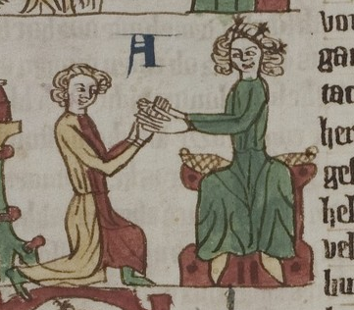
Lenní rituál v obrazech – hominium
Vazal vkládá ruce do rukou svého pána (Sachsenspiegel – Lehnrecht, Cod. Pal. germ. 164, fol. 9v)

Slide 38
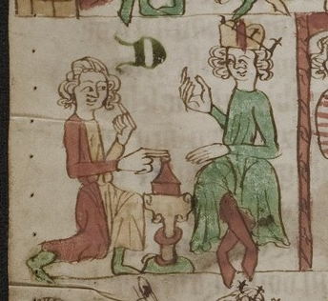
Lenní rituál v obrazech – přísaha věrnosti
Vazal skládá přísahu věrnosti na relikviář (Sachsenspiegel – Lehnrecht, Cod. Pal. germ. 164, fol. 1v)

Slide 39
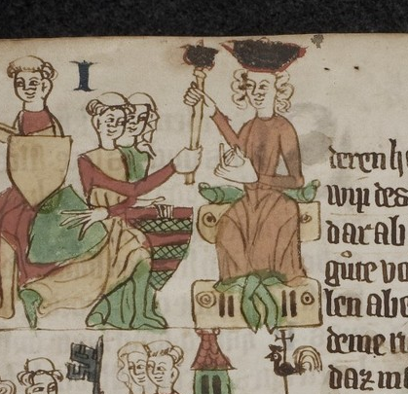
Lenní rituál v obrazech – předání léna
Král uděluje knězi a ženě léno symbolizované žezlem (Sachsenspiegel – Lehnrecht, Cod. Pal. germ. 164, fol. 1v)

Slide 40
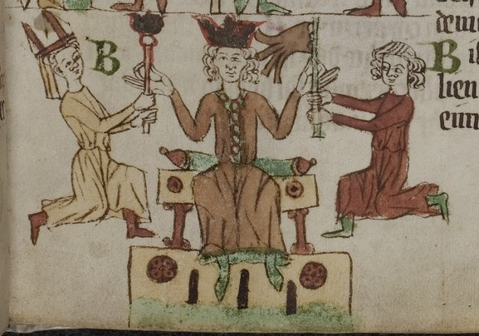
Lenní rituál v obrazech - investitura II
Římský král uděluje církevní a světská léna (Sachsenspiegel - Lehnrecht, Cod. Pal. germ. 164, fol. 5r)

Slide 41
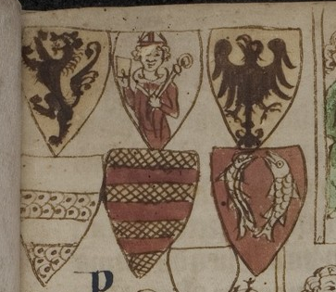
Západoevropský model – Lenní pyramida dle Sachsenspiegelu
král
cír. knížata
Heerschild = právo vyzvat vazaly k voj. podpoře v boji,
lenní způsobilost
svět. knížata
svobodní páni
„šefové“ a ministeriálové
vazalové „šefů“ a ministeriálů

Slide 42
Kritika feudalismu
1. Konstrukce feudalismu spočívá v nejstarších vývojových fázích na nedostatečné pramenné základně.
2. Mnohovýznamové dobové termíny jsou nekriticky přijímány za důkaz existence právních institucí ve smyslu vědeckého modelu.
3. Středověká realita skrytá za „lenní terminologií“ je natolik proměnlivá, že se výkladový model feudalismu zdá být příliš zjednodušující až zavádějící.
4. Nexus mezi beneficiem a vazalem se při kritickém čtení všech dostupných pramenů nejednou rozvolňuje.

Slide 43
Dekonstrukce feudalismu – Susan Reynolds
Pojem/koncept feudalismu
Lenní terminologie Historická skutečnost
Pojem/koncept feudalismu: lenní právo produktem byrokratizujícího se správního aparátu a profesionalizujícího se juristického myšlení ve 12. století x koncept feudalismu dílem univerzitních učenců na poli feudistiky 16.-17. století
Lenní terminologie: nepřesná
Historická skutečnost: diferencovaná, zahrnující různé typy společenských a majetkových vztahů
METODA: Testování moderního konceptu feudalismu na středověkých písemných dokladech
Sémiotický trojúhelník

